Slide 1
Estrutura de Dados
Aula 1
Ricardo Luis
Balieiro

Slide 2
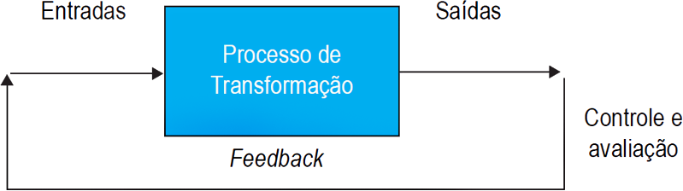
Desenvolvimento de sistemas de informação

Slide 3
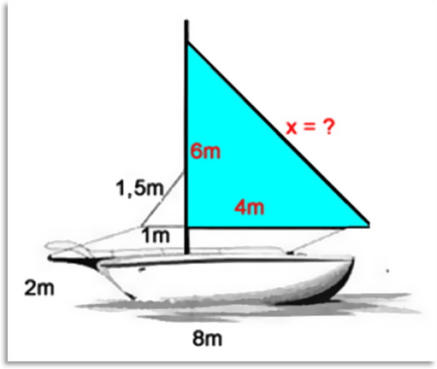
Desenvolvimento de sistemas de informação

Slide 4
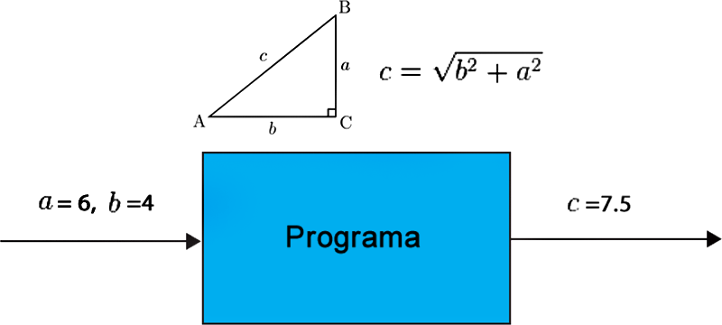
Desenvolvimento de sistemas de informação

Slide 5
Conceito de estruturas de dados
Uma estrutura de dados pode ser definida como sendo uma coleção de variáveis, podendo ser tipos iguais ou diferentes, reunidas sob um único nome. Vários autores denominam estrutura de dados como sendo registros.
(Mizrahi, 2006)

Slide 6
Conceito de estruturas de dados
Homogênea
  Vetores e Matrizes
Heterogênea
  Registros

Slide 7
Estruturas Homogêneas e Heterogêneas
Heterogênea
estrutura {
literal nome;
inteiro idade;
literal sexo;
literal endereco;
inteiro telefone;
inteiro cpf;
inteiro rg;
} Pessoa;
Homogênea
estrutura {
inteiro X;
inteiro Y;
} ponto;
Todas subpartes do mesmo tipo
Subpartes de tipos diferentes

Slide 8
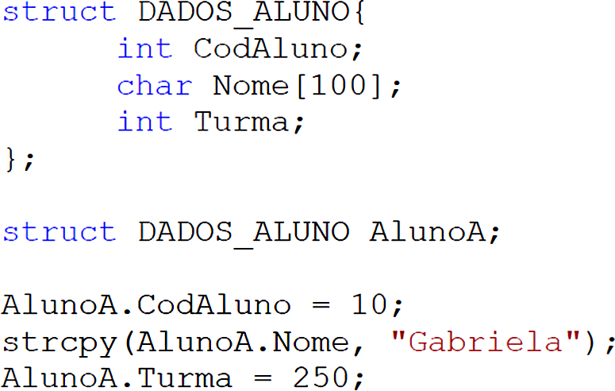
Estruturas Heterogêneas

Slide 9
Matrizes e vetores
Matrizes e vetores permitem armazenar uma coleção de variáveis do mesmo tipo.
Enquanto a matriz possui varias dimensões, o vetor possui apenas uma dimensão.

Slide 10
Estruturas Homogênea
Utilizado para manipular literais.
Estrutura homogênea de char.
“Este é um exemplo de uma String”
nome
M | a | r | i | a | \0
0 | 1 | 2 | 3 | 4 | 5
Vetor de tamanho 6

Slide 11
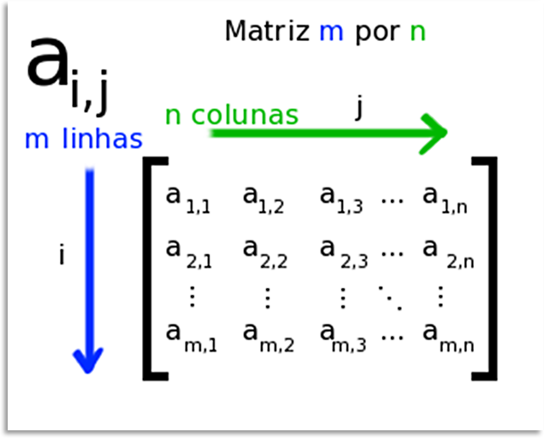
Matriz

Slide 12
Matriz Unidimensional - VETOR
Arranjo homogêneo de dados.
Tamanho finito definido em sua criação.
Posições numeradas de 0 a n-1.
A variável corresponde ao primeiro endereço da memória ou endereço base.
0
1
2
3
..
..
n-2
n-1

Slide 13
Matriz
Quero fazer um programa para controlar a notas dos alunos, preciso registrar quatro notas diferentes mais a frequência, tenho ao todo 60 alunos!
Vetor Notas 1
A1 | A2 | A3 | A4 | ..... | A59 | A60
Vetor Notas 2
A1 | A2 | A3 | A4 | ..... | A59 | A60
Vetor Notas 3
A1 | A2 | A3 | A4 | ..... | A59 | A60
Vetor Notas 4
A1 | A2 | A3 | A4 | ..... | A59 | A60
Vetor Faltas
A1 | A2 | A3 | A4 | ..... | A59 | A60

Slide 14
Tipos de dados e tipos abstratos de dados.
Tipos de dados: são utilizados pelas linguagens de programação para definir o conjunto de valores que uma variável pode assumir.
Exemplos:
  tipo de dado inteiro pode assumir valores como 1, 25, 1896, etc.;
  tipo data pode assumir valores como “25/12/2015”, “07/09/1822”, etc.

Slide 15
Tipos de dados e tipos abstratos de dados.
Tipos abstratos de dados: são formados por um conjunto de tipos de dados e um conjunto de procedimentos (funções) que podem ser aplicados sobre este conjunto de tipos de dados.
Para que um tipo abstrato de dado seja implementado, são utilizadas as estruturas de dados.

Slide 16
Árvore, Grafo, Pilha, Fila e Lista
Estruturas de dados - classificação
  Lineares e não lineares.
Estruturas de dados lineares
  Listas, Pilhas, Filas
Estruturas de dados não linear
  Árvores e Grafos

Slide 17
Listas
Listas: são estruturas que permitem representar um conjunto de dados, que de alguma forma se relacionam, de forma que os elementos fiquem dispostos em sequência.
(VELOSO, 1986)

Slide 18
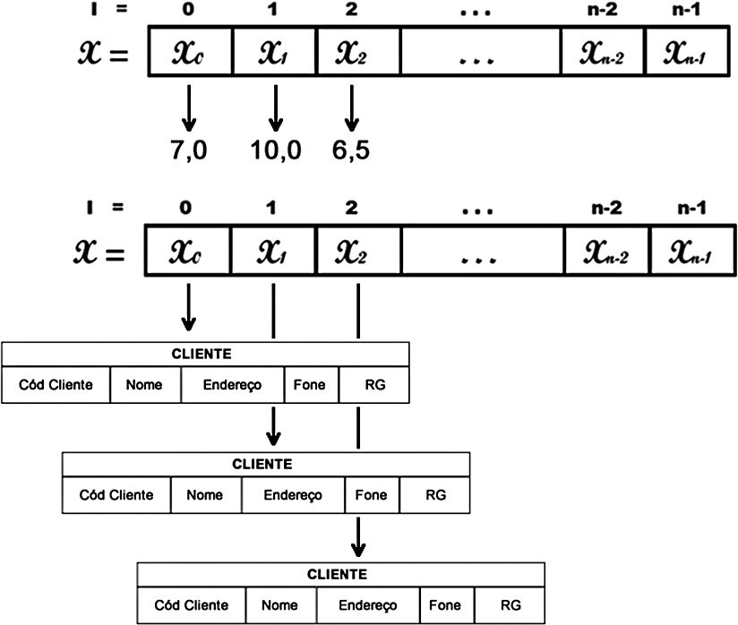
Lista

Slide 19
Lista - Operações mais comuns
Criar
Verificar lista vazia
Verificar lista cheia
Inserir
Alterar
Remover
Busca
Exibir a quantidade
Combinar
Dividir lista
Ordenar
Esvaziar

Slide 20
Pilhas
Pilha: é um tipo especial de lista onde os elementos a serem inseridos ou removidos ocorrem no topo da pilha. Esta característica é conhecida como LIFO (Last In, First Out - Último a Entrar, Primeiro a Sair).
(TANENBAUM; LANGSAM; AUGENSTEIN 1995)

Slide 21
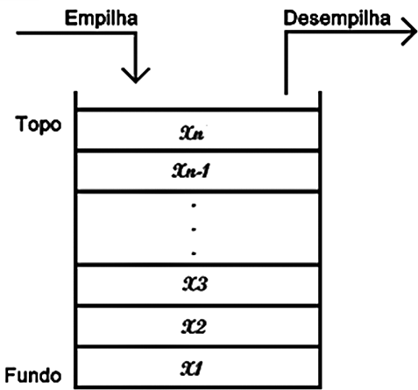
Pilhas

Slide 22
Pilhas - Operações mais comuns
Criar: cria uma pilha vazia.
Empilhar: insere um novo elemento no topo da pilha.
Desempilhar: remove um elemento do topo da pilha.
Exibir topo ou a quantidade.
Esvaziar: esvazia todos os elementos da pilha.

Slide 23
Filas
Fila: um tipo especial de lista, onde os elementos são inseridos em uma extremidade, chamada início da fila, e retirados na extremidade oposta, chamada final da fila. Esta característica é conhecida como FIFO (First In, First Out - Primeiro a Entrar, Primeiro a Sair).

Slide 24
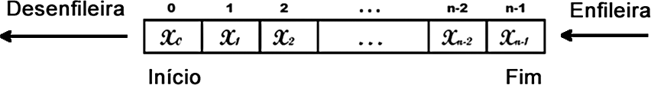
Filas

Slide 25
Filas - Operações mais comuns
Criar: cria uma fila vazia.
Enfileirar: insere um elemento no fim da fila.
Desenfileirar: remover um elemento no início da fila.
Exibir início: exibe o elemento do início da fila.
Exibir a quantidade: retorna a quantidade de elementos da fila.
Esvaziar: esvazia a fila.

Slide 26
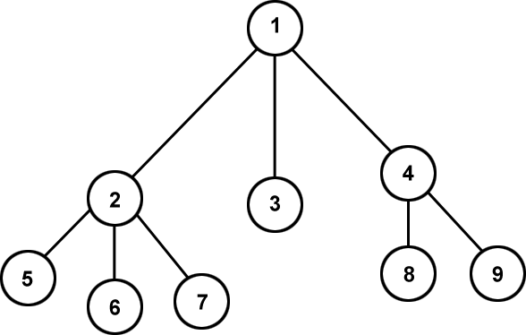
Árvores
A árvore é composta de nós e arestas (conexões).

Slide 27
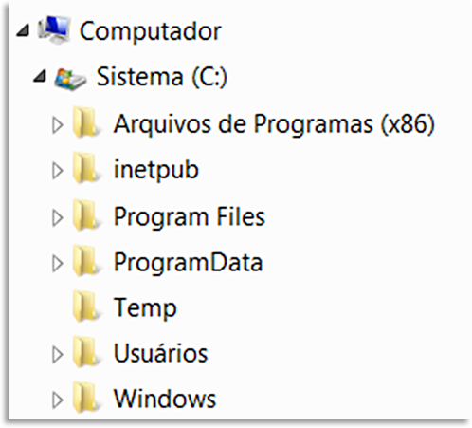
Árvores - Exemplo

Slide 28
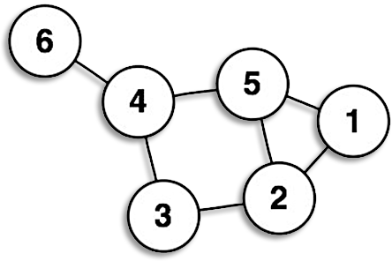
Grafos

Slide 29
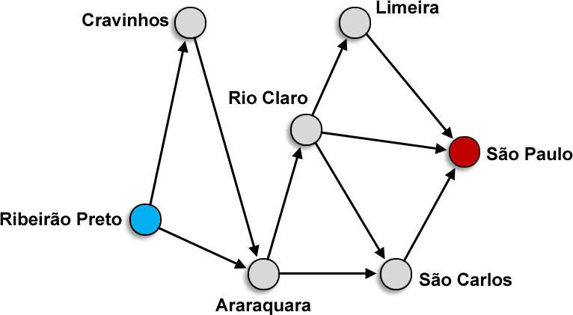
Grafos - Exemplo

Slide 30
Fechamento
Desenvolvimento de sistemas.
Estruturas de dados - classificação
  Lineares e não lineares
Estruturas de dados lineares
  Listas, Pilhas, Filas
Estruturas de dados não linear
  Árvores e Grafos

Slide 31
Estrutura de Dados
Atividade 1
Ricardo Luis
Balieiro

Slide 32
Exercício 1
Assinale a opção correta em relação a estrutura de dados pilha.
O primeiro elemento a ser inserido será o primeiro a ser retirado.
O primeiro elemento a ser inserido irá até o fim da sequencia e será retirado.
O elemento é retirado da base da pilha.
O último elemento a ser inserido será o primeiro elemento a ser retirado.
O último elemento a ser inserido será o último elemento a ser retirado.

Slide 33
Exercício 1
Slide professor
Assinale a opção correta em relação a estrutura de dados pilha.
O primeiro elemento a ser inserido será o primeiro a ser retirado.
O primeiro elemento a ser inserido irá até o fim da sequencia e será retirado.
O elemento é retirado da base da pilha.
O último elemento a ser inserido será o primeiro elemento a ser retirado.
O último elemento a ser inserido será o último elemento a ser retirado.

Slide 34
Exercício 2
Qual a melhor estrutura de dados para representar problemas do tipo redes de computadores, trajetos entres cidades, roteamento de veículos, etc.?
a) lista
b) pilha
c) fila
d) árvore
e) grafo

Slide 35
Exercício 2
Slide professor
Qual a melhor estrutura de dados para representar problemas do tipo redes de computadores, trajetos entres cidades, roteamento de veículos, etc.?
a) lista
b) pilha
c) fila
d) árvore
e) grafo

